Slide 1
６．ＤＸの推進
Notes:
45

Slide 2




Re-Designおおさか～大阪市ＤＸ戦略～の推進①
令和７年度 ＤＸ推進事業 ６３億８，２００万円
Re-Designおおさか～大阪市ＤＸ戦略～の推進
データやデジタル技術の活用を前提に、サービス利用者の目線で行政サービスそのものやその提供スタイルを進化させ、一人ひとりが多様な幸せ（Ｗｅｌｌ－ｂｅｉｎｇ）を実感できる都市へと発展するよう、ＤＸを推進
市民QoLの向上
都市力の向上
サービスDX
（２０億１，９００万円）
利用者目線でデザインされた便利・快適な
行政サービスをスピーディに提供
（区役所ＤＸの取組など）
行政DX
（３５億２，０００万円）
効率的かつ質の高い組織・業務運営を実現
（バックオフィスＤＸの取組など）
都市・まちDX
（８億４，３００万円）
便利・安心・安全に暮らせる魅力・活力のあるまちを実現
（ＡＩの活用や建設生産プロセスの高度化による都市機能の高度化の取組など）
46

Slide 3
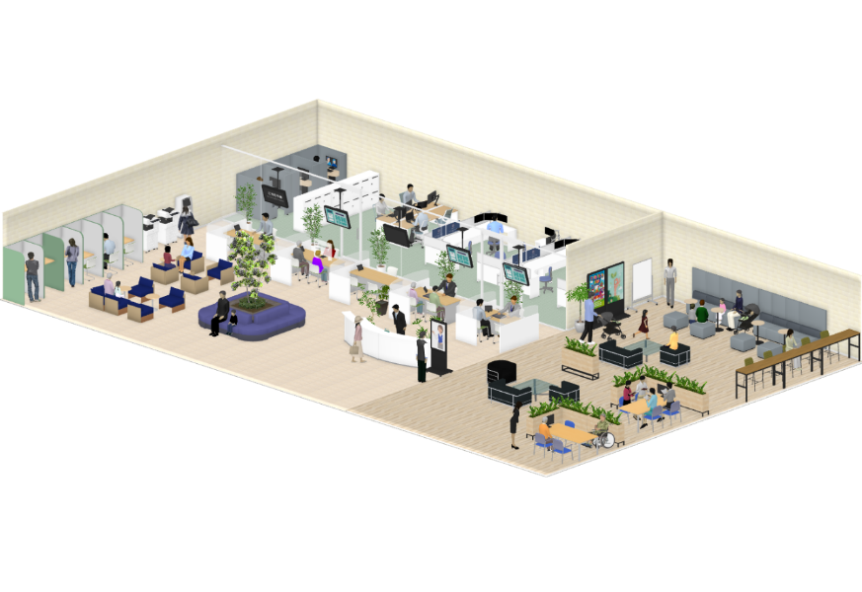


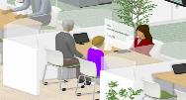
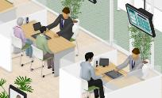
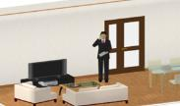
Re-Designおおさか～大阪市ＤＸ戦略～の推進②
ＤＸ推進事業（主なもの）
拡
■ 区役所ＤＸ実現等に向けた取組 （４億７，６００万円）
サービスDX
区役所の将来のイメージ
リモート相談ブースなど新たな市民サービスの提供に向けた庁舎空間の創出
人流分析によりコンテンツ配信を行うデジタルサイネージの活用
マイナポータル利用
セルフブースの設置
住民と自治体の接点（フロントヤード）の中心である区役所において、区役所ＤＸ実行計画を踏まえた様々な取組を順次実施し、市民の利便性を向上
AI音声認識ツール
による高齢者・聴覚
障がい者支援及び多言語翻訳
AI電話による
24時間365日の
問い合わせ対応
「書かない、漏れがない、待たない窓口」の実現に向けた窓口改革、ＡＩ電話による問い合わせ対応、デジタルサイネージの活用、新たな庁舎空間の創出などをモデル区において実施
デジタル活用による手続きの迅速化や自動化に向けた窓口改革
47

Slide 4
Re-Designおおさか～大阪市ＤＸ戦略～の推進③
都市・まちDX
新
■ なんば広場の安全管理に関するデジタル技術の活用方策に係る検討調査 （５，０００万円）
人の混雑・集中状況をリアルタイムに把握できるデジタル機器を設置し、イベント時の効果的・効率的な事故防止につなげるなど、より一層の安全・安心の確保に向けたデジタル技術の導入検討を実施
拡
■ バックオフィスＤＸ推進事業 （２４億２，８００万円）
行政DX
予算編成、調達・契約、財務会計、公文書管理や人事給与等関係事務といった内部管理業務（いわゆるバックオフィス業務）の全体最適化により、市役所組織全体のパフォーマンスの向上を実現
自治体情報システム標準化・共通化の推進
■ 自治体情報システム標準化・共通化事業 （３４億２，６００万円）
住民情報関係２０業務のＢＰＲ（業務の見直し）やガバメントクラウドで稼働する標準準拠システムへの移行など庁内プロジェクトを推進
スマートシティ戦略の推進
拡
■ スマートシティ戦略推進事業 （６，７００万円）
大阪府と連携して、住民の生活の質（ＱｏＬ）の向上を目標に掲げた「大阪スマートシティ戦略」の取組を推進するとともに、スーパーシティ構想について、全体計画で新たに取り組む内容を検討し、先端的サービスや規制改革の実現に向けた取組を実施
48

